Slide 1


日本企業の知的財産権を保護します
｜ニセモノを発見し、模倣品工場の調査と摘発を行います。
｜安心、安全な版権投資及び各種の投資を実現します。
｜越境ECサイトの非正規流通を著作権侵害で摘発します。
｜商標登録の申請をアジア全域で迅速に実施します。
｜常時監視体制により効果的な冒認商標対策を実施します。
｜CFDA等の行政機関に対する登録申請を迅速に実施します。

Slide 2

会社概要
会社概要 ｜ 設立の経緯
会社概要
｜会社名 | ｜株式会社ワールドワイド·アイピー·コンサルティングジャパン
｜所在地 | ｜〒105-0003 東京都港区西新橋1-17-11 新橋東栄ビル2F
｜代表取締役CEO | ｜神代 雅喜
｜設立 | ｜2018年4月1日
｜資本金 | ｜3,000 千円
｜TEL | ｜03-6206-1723
｜FAX | ｜03-6206-6743
｜MAIL | ｜official@wwip.co.jp
事業内容
｜ ニセモノを発見し、模倣品工場の調査と摘発を行います。
｜ 安心、安全な版権投資及び各種の投資を実現します。
｜ 越境ECサイトの非正規流通を著作権侵害で摘発します。
｜ 商標登録の申請をアジア全域で迅速に実施します。
｜ 常時監視体制により効果的な冒認商標対策を実施します。
｜ CFDA等の行政機関に対する登録申請を迅速に実施します。
｜ 一般社団法人「日中知的財産保護協会」（以下JCAAAと称する）の
事務局を運営、個別事案の相談を応じています。
-- 1 --

Slide 3

WWIPの背景
WWIPの背景 ｜ JCAAAとは
JCAAA とは
2017年12月末、自民党二階俊博幹事長の訪中の際に、JCAAA（ジェイサ）発起人である長崎幸太郎幹事長政策補佐、CAASA（カーサ）理事長洪雲峰氏の間でJCAAA（ジェイサ）設立に関する覚書が結ばれた。
上記動きの中で、今後日中間の経済活動に不可欠な知的財産権保護と各種日中間ビジネス支援を迅速かつ具体的なアクションを取ることができる組織を設立することになりました。
｜正式名称：一般社団法人日中知的財産保護協会
｜英文名称 : Japan China Anti-Infringement & Anti-Counterfeit Innovation Association 略称 : JCAAA
当社団法人は、中国・中央政府の知財侵害対策の政府機関「双打弁公室」傘下の連絡・調整・対策実行組織である「CAASA」と連携する日本唯一の組織であり、実行力ある知財保護対策のプラットフォームを会員企業に提供します。WWIPコンサルティングジャパンは当社団法人の事務局を運 営、個別事案に関するご相談に応じています。
-- 2 --

Slide 4
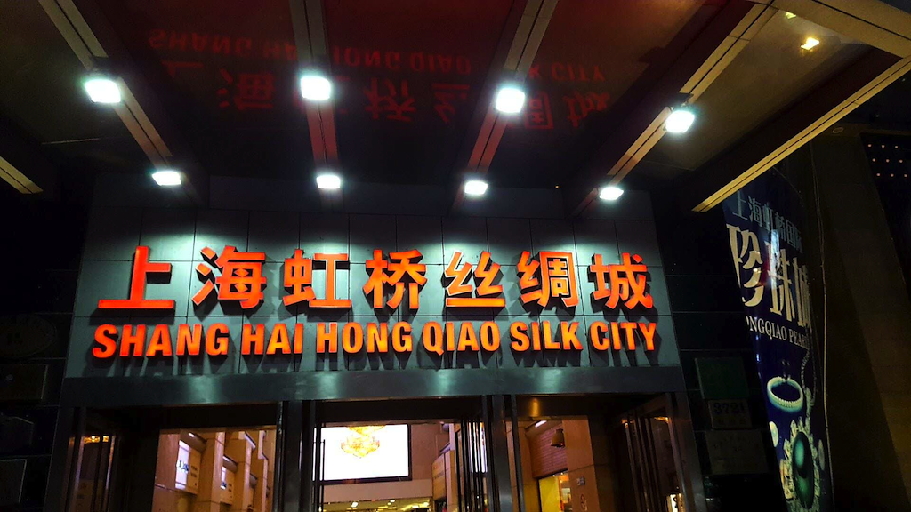
事業案内 ｜ 保護・摘発
税関水際対策 ｜ 模倣品工場突き止め対策 ｜ インターネット模倣品対策
事業案内｜保護・摘発
模造品対策
中国における模倣品の製造・販売状況について実態を調査し、最終的には首謀者と製造工場まで突き止めて摘発する、徹底した対策を行います。また、模倣品を税関で取締る「税関水際対策」も行っております。
税関水際対策
中国税関と連携し、製品の通関時に模倣品を取締まります。事前に製品のリストを税関職員へ提示し、製品の特徴を伝えるなどして取締まりを強化することも一つの手です。模倣品の疑いのある荷物が発見された場合、クライアント様へご連絡し、ご要望によって発送元を逆探知する調査も可能です。尚、この登録については、一度税関に登録すると10年間有効です。
模倣品工場突き止め対策
インターネットサイトに掲載された商品写真や消費者のクレーム内容から模倣品の疑いのある店舗を見定め、まずはサンプル品を購入します。製品の真贋鑑定後、模倣品であった場合は物流ルートなどを逆探知し店舗運営者や製造工場まで辿ります。
調査員を派遣して、場合によっては工場で働きながら証拠を集め、
公安と連携して摘発します。
インターネット模倣品対策
インターネット上での模倣品販売はもちろん、正規品であっても無断で商品写真やロゴを使用している非正規の流通商品も対象として調査・対策致します。
大規模な模倣品製造が疑われる場合は、侵害の実態を把握し、必要に応じて製造拠点を突き止めて公安局への申し立て及び摘発を行います。
工場摘発まではいかなくとも、大手プラットフォームであれば、プラットフォーム運営会社へ申し立ててページURLを削除するなどして悪質な販売を止めさせる対策も可能です。
-- 4 --

Slide 5
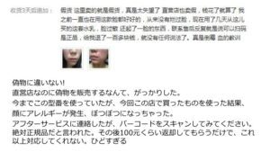
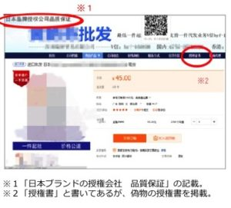
事業案内 ｜ 保護・摘発
大手ECサイトモニタリング侵害ページURL削除代行サービス
大手ECサイトモニタリング侵害ページURL削除代行サービス
中国大手ECプラットフォームでは、メーカー様の認知しない非正規の売買が日々大量に流通しています。アリババ社が運営する「天猫」「天猫国際」と「タオバオ」の流通量によると、基本的にメーカー様が運営・管理し認知しうる「天猫」「天猫国際」の流通量と比べ、主に個人や業者が売買する「タオバオ」の流通量が約３倍にのぼるとの情報もあります。（アリババ社より聞いた情報と、弊社が独自にクライアント様の流通量を調べさせていただいた結果より）
その非正規流通の中には、インバウンド客の爆買い商品だけでなく、中国の工場の横流し製品や模倣品も含まれており、メーカー様が認知しない場所でクレームが相次いだり、販促目的で公式サイトの写真を無断使用されたりと、知らぬ間に権利が侵害されているケースも多々あります。
これら悪質な侵害行為は、アリババ社へ申し立てることにより商品ページを削除し、店舗運営者から点数を引くなどの罰則を与えることができます。
偽物の化粧品を使用してアレルギーが出たと健康被害を訴える購入者に対してまともに取り合おうとしない非正規流通業者。
健康被害により取り返しがつかないブランドの毀損が発生する。
非正規流通なのに、日本メーカーの正規代理店を名乗り商品を販売する。
偽の授権書を掲載しているような悪質なケースも多い。
< 当サービスの効果 >
写真の無断転載をしていた店舗は、アリババ社より違反罰則として店舗の点数を引かれます。このような罰則が続くと、店舗の一時停止罰則、イベントに参加できない罰則、そして最終的には閉店罰則を強いられます。模倣品を販売していた店舗は、アリババ社より罰則として即時閉店させられます。
お問い合わせをいただければ、貴社の商品の流通状態を簡易調査（無料）して報告します。
お気軽にお申し付けください。
-- 5 --

Slide 6
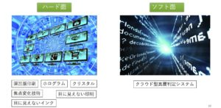
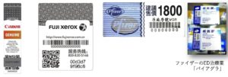
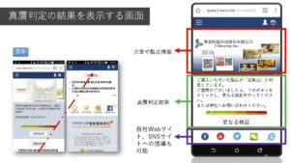
事業案内 ｜ 保護・摘発
税関水際対策 ｜ 版権保護対策 ｜ 偽造防止、真贋判定技術
版権保護対策
歌やアニメ、ドラマなど、音楽や映像作品そしてゲームなど、全てのコンテンツが中国の法律が不完全だったことや、海外権利者の中国市場での対策が不十分であったことが相まって、中国市場が「海賊版」に占められた時期がありました。
中国会社が開発する際、日本の有名なアニメキャラクターを盗用すれば、利益率が７倍もあがるという話もあります。独自にゲームを開発する技術がある中国の会社はゲームの注目度を上げるために、日本のアニメキャラクターの盗用は著作権侵害であり決して許される行為ではありません。
私たちは、このような違法配信や著作権侵害への対策も徹底して行っております。
偽造防止、真贋判定技術
台湾の「T-Security Inc.」社と提携し、製品のタグに付ける模倣防止対策を行っております。生産した製品タグに独自の認証シール（QRコード型やホログラム型など様々な種類をご用意可能）を貼付け、消費者が正規品かどうかを確認することができます。全てコードが異なり、認証シール自体が模倣されないよう工夫されています。発行された認証コードはT-Security社が管理し、消費者から正規品でない製品の報告があった場合の真贋鑑定や、認証シールの読み込みがどこで行われたかの確認もできるため、マーケティングに生かす目的にも活用可能です。くわしくはお問い合わせください。
-- 6 --

Slide 7
事業案内 ｜ 出願
海外商標出願 ｜ 商標権登録・更新 ｜ 類似・同一商標への対策
事業案内｜出願
海外商標出願
中国でビジネスを展開しようと思ったら、既に自社の商標が勝手に取得されていた。商標を取り戻すのにお金で解決せざるを得なかった。日本国内で知名度を得た多くの企業様が、満を持して広大な中国市場へ進出するには、まず何が必要か… このようなご質問に対し、私達はまず商標の申請をお勧めしております。
商標権登録・更新
未取得の場合は登録状況を確認、申請可能であれば申請を、先行する類似商標などが妨げになる場合はその対策をご提案します。知名度がある場合、既に冒認（他者が先に悪意をもって申請すること）されてしまっているケースも多数あり、中国で商品を販売することが出来なかったり、こうした事態を放置することで、同じ商品名を使って勝手に製品を作られたり、模倣品が横行するようなケースが多くあります。
弊社ではクライアントの皆様に、今、進出する予定がなくても、将来を見据えて中国での商標申請をすべきとお勧めしています。弊社では、上記のような中国のケースだけでなく、香港、台湾、シンガポールなどのアジア諸国、その他ヨーロッパやアフリカ方面の出願・更新について広く承っており、類似商標のチェック等も受け付けております。また、マドプロ出願や日本国内の商標出願※につきましても、弊社の提携弁護士事務所へご紹介可能です。
今後のグローバル展開に合わせて是非お気軽にご相談ください。
類似・同一商標への対策
異議申し立て
無効申告
3年不使用取消申立て
商標局による実体審査を通過すると、初歩登録査定後の３ヶ月間は利害関係者からの異議申立てが可能となります。異議申立てが認められると、他者が申請している商標申請を阻止することができます。異議申立て期間を過ぎてしまった場合は「無効申告」として対応可能です。
「異議申立て」期間を過ぎて設定登録されると、商標は晴れて効力を発揮します。これ以降の商標に対して取消しを申し出たい場合は、「無効申告」を行います。当申立てについては、利害関係者以外でも申立て可能です。
登録済みの他者の商標に対し、「継続して３年以上使用されていない商標は、何人も商標局に取消し申立てを行うことができる」という規定があります。
これは、申立て人が「不使用である」証拠を示すのではなく、申し立てられた側が当申立て通知から２ヶ月以内に「使用実績がある」という証明を行う必要があり、この証拠が正当なものであると認められない限り、既存商標は取り消されます。
-- 7 --

Slide 8
事業案内 ｜ 出願
｜ 出願が却下されたら ｜ 商標登録情報変更手続き ｜ 海外著作権出願 ｜ 海外特許出願
出願が却下されたら
「識別性がない」「先行する商標と類似している」などの理由で却下通知を受ける場合があります。その場合は提携弁護士の見解を得た上で、出願を通すための対策をご提案し、答弁文書を揃えてご対応致します。
商標登録情報変更手続き
「会社所在地が変わった」「会社名が変わった」「会社を譲渡した」
「このような場合、既存商標も登録内容を変更する手続きが必要です。悪意商標に対する取消し申立てなどを行う際、「この商標は私が先行して登録していた」という証拠書類として提出することがありますが、登録情報が更新されず誤りがあるままだと、証拠書類不備として申立てが却下される恐れもあります。
よって、登録情報は変更後速やかに「変更手続」を行い、譲渡を行なった場合には「譲渡手続き」を行います。弊社では、中国提携事務所を通じて海外商標の登録情報変更または譲渡手続きを代行可能です。
中国だけでなく、他国についても代行可能なので、お気軽にお問い合わせください。
海外著作権出願
著作権は、特許権や意匠権、商標権などの登録が権利発生の要件である財産権と比べ、著作権の発生要件について登録等を権利発生の要件とするか否かについては立法例が分かれる。ベルヌ条約は、加盟国に無方式主義の採用を義務付けている（ベルヌ条約5条2項、無方式主義）。日本も中国もこのベルヌ条約と万国著作権条約に加盟しているため、日本や中国における著作権の登録制度は第三者対抗要件です。 しかし、中国において、この著作権登録が悪意商標対策に有効であり、商標権保護の為の著作権申請が増加する傾向にあります。
商標の保護対策として弊社もご提案をしています。
海外特許出願
世の中には、斬新なアイデア、画期的な技術などから、日々新しいものが発明されていますが、これら一つ一つにかけられた時間と労力、コストは、第三者に真似されて使われることで報われなくなることがあります。それだけでなく、出願手続きを怠り、第三者に先に特許をとられてしまった場合、その発明品を使用する権利を喪失し、発明したにも関わらず使用した際に訴えられてしまう恐れも生じます。先に出願登録されてしまってからでは覆すことが非常に困難であるため、発明者は速やかに特許を出願し、保護を受ける必要があります。
-- 8 --

Slide 9
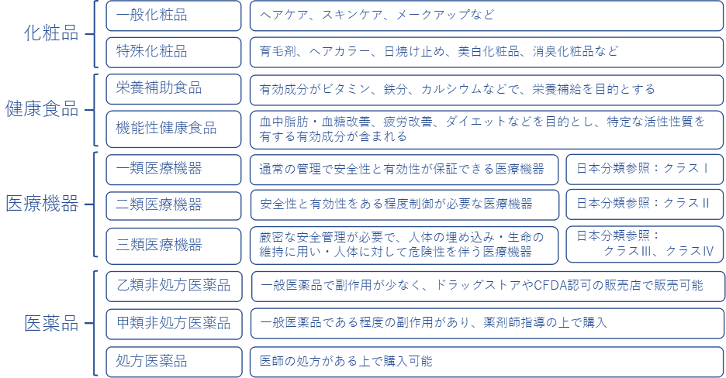
事業案内 ｜ 承認事業
CFDA申請 ｜ 申請対象商品一覧
事業案内｜認証事業
CFDA申請
CFDAとは、中国における「國家食品藥品監督管理總局」の英語名「China Food and Drug Administration」の略称であり、アメリカ食品医薬品局（FDA）の中国版です。
中国市場で、医薬品、医療機器、化粧品、保健食品を販売するためにはCFDA登録を行う必要があります。
製品の成分チェックから、検査資料や専門的な証明資料等の提出、その翻訳、中国における検査等、非常に慎重かつ緻密な手続きが必要であり、決して容易な申請ではありません。時間も費用もかかることもあり、一般的な日本企業にとって大きなハードルとなっています。
現在は、未登録の製品でも越境ECで日本からEMSを利用して販売できている状態ですが、今後は登録済みの製品でなければ輸出できないよう政策が実施されるという観測があります。
弊社では、CFDA申請についての知見と実績をもつ専門のスタッフを抱える複数の中国法人と提携契約し、対象製品に合わせてベストな申請会社を選択し迅速に申請を行います。
※ 弊社には、日本人スタッフ並びに、専門知識を有する中国人スタッフが常駐しており、クライアントの皆様と日本語でやり取りしながら、煩雑な申請手続きをなるべく迅速かつ簡便に進めら体制をとっております。中国への輸出可能な成分かどうかなど、申請前にチェックが必要です。申請可否については無料にてお調べし回答しておりますので、お気軽にお問い合わせください。
申請対象商品一覧
-- 9 --

Slide 10
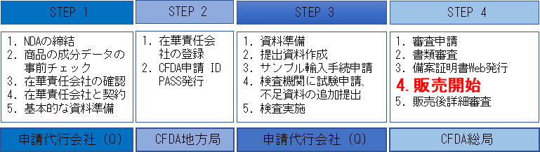
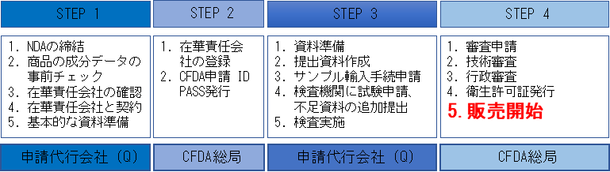
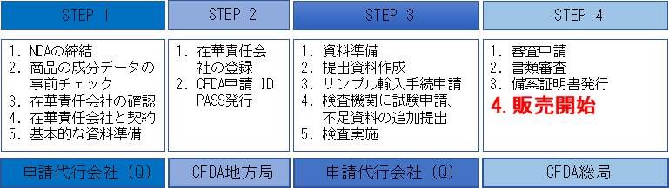
事業案内 ｜ 承認事業
CFDA申請 ｜ 申請事前チェック ｜ 申請の流れ
申請事前チェック
日本では使用が許可されている成分でも、中国では禁止されている場合もあり、申請前の成分チェックは必須です。禁止成分が含まれている場合は取り除くか、中国に「新資源食品原料」申請（中国にとって新しい成分であるとする申請）が必要となります。
CFDA総局の発表する最新版の禁止成分一覧等の規定に則って判断を行いますが、中国では法改正が頻繁に起こること、禁止成分の中にも「◯mg以下の場合は申請可能とする」などの但し書きがあることなどから、この可否チェックは専門家に委ねることをお勧めします。弊社アドバイザーが成分チェックを行いますので、お気軽にお問い合わせください。
※ 成分の申請可否チェックは無料で承っております
申請の流れ
届出制
一般化粧品
約 4~5ヶ月
化粧品例
登録制
一般化粧品
約 7~8ヶ月
特殊化粧品
約 10~16ヶ月
届出制
栄養補助食品
約 6~12ヶ月
健康食品例
登録制
機能性食品
約 12~16ヶ月
-- 10 --

Slide 11
事業案内 ｜ 承認事業
CFDA申請 ｜ 必要な資料 ｜ 新原料申請
CFDA申請に必要な資料
化粧品例
健康食品例
化粧品行政許可サイトで使用する ID とパスワードの申請書
化粧品輸入の行政許可申請表（政府の書式）
製品の成分表
製品の説明書
製品の中文名称と命名根拠
在中責任会社の授権書及び関連公証文書
在中責任会社の営業許可証の写し
製品の生産国における生産販売証明文書
製品品質安全規制要求、製品技術要求
検査機関が発行した検査報告書および関連書類
輸入前の製品包装（製品ラベル、製品説明書を含むパッケージデータ）
委託加工契約書と委託加工業者の品質証明書類
生産プロセス
化粧品の原料及び原料の提供元が狂牛病発生地域の危険物質・利用禁止・制限
申請書、誓約書
在中責任会社の授権書及び関連公証文書、営業許可証
製品の中文名称と非重複検索証明（既存の承認済製品と中文名称が被らないことを証明）
製品の研究開発資料（研究開発担当者、研究開発時期、研究過程、実験データー）
製品の成分資料（原料及び添加物の使用量、品質基準、使用根拠など）
安全性評価資料及び機能成分評価資料
生産プロセスと説明、及び関連の研究資料
製品品質基準（原料・添加物の品質基準も含む）
製品と直接接触する包装の材料に関する情報（物質、名称、品質基準、選択根拠）
検査機関での検査結果及び関連資料
商品ラベルと説明書（中国語案）
製品技術要求
その他の資料（その他に審査に有利な資料があれば）
未開封商品サンプル2点（最小単位でOK）
更にサンプル3ロット分（検査必要量の3倍）
日本語の包装、ラベル、説明書
日本での品質管理関連書類
新機能に関する追加資料（CFDA認定の機能以外を有する場合）
日本での1年以上の販売実績を証明する書類
その他、該当商品が日本や国際組織と関連する書類
＊ ④⑮⑱は栄養補助食品の場合は不要です
新原料申請について
製品に今まで中国で承認されなかった成分が含まれる場合、別途「新原料申請」も必要となり、申請料金と期間は大幅に増加する場合があります。成分チェック時に新原料が判明した場合は、その都度ご提案させていただきます。
-- 11 --

Slide 12



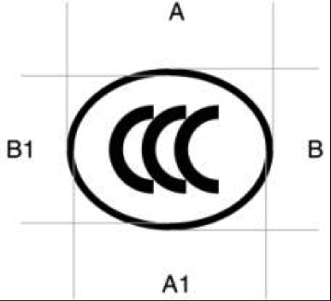
事業案内 ｜ 承認事業
CCC認証 ｜ CCCマークの使用
CCC認証
CCC認証とは、China Compulsory Certificationの略で、中国内で生産、販売している製品や中国に輸出されているすべての製品及び部品の強制認証品目に該当する製品は、IEC（国際電気標準協会）と中国国家標準に基づいて安全性と品質認証を受けるようにした制度として、必ずCCCマークを受けてから、中国内での販売が可能になります
認証制度のバックグラウンド
CCCを
受けるためには
強制認証マークの検査対象は
中国政府はWTOに加入しながら、WTOの基本精神に基づいて自国から生産、消費される製品（CCEE）と海外から輸入される製品（CCIB）の認証マークを2001年12月3日からCCCに統合しました。
2002年5月1日から施行し、1年間の猶予期間をおいて2003年5月1日から強制的に施行しようとしましたが、実際には3ヶ月延期され、2003年8月1日から強制的に施行されました。
CCCは、中国が世界貿易機関（WTO）に加入しながら、2002年5月から施行した品質·安全関連の認証制度であり、WTO加入前に自国（CCEE）と輸入（CCIB）に分けて運営することが自国民優遇という指摘に応じて2つの制度を2001年12月に統合して1年5ヶ月の猶予期間を経て、「CCC統合認証制度」を実施しています。
中国へ輸出する企業がこの認証を受けなければ、通関が許可されないことはもちろん、時によっては、罰金 RMB30,000元 （認証を受けた後に認証マークを貼付していない時はRMB10,000元）を支払わなければなりません。
国内企業が中国認証機関（DCBs）に申請書、技術文書とテスト製品を提出し、中国内の試験機関から安全·品質検査を行いながら、このプロセスを通過すると、工場を訪問、評価後に適していると認められる場合に証明書が発行されます。
△線、ケーブル△電気スイッチㆍ保護装置、電気接続装置△低圧型の電気機器△低功率電動機△電動工具△電気溶接機△生活用電気製品△音響機器△情報技術装置△照明器具△情報通信端末機器△自動車の安全部品△自動車のタイヤ△安全のためのガラス△農機製品△医療機器△消防機器△技術の安定保護製品等となります。
CCCマークの使用
マークを 購入時、マークの使用許可を申請すれば、メーカーから直接銘板や本体にマーク付可能です。
印刷、プレス、金型、スクリーン印刷、塗装、エッチング、彫刻、スタンプや刻印する場合
製品本体に表示にくい場合最小単位のボックスに表記している場合
CCCロゴ代わりに、製品本体に「中国強制認証（中国語）」と表記する場合
-- 12 --

Slide 13
事業案内 ｜ 承認事業
CCC認証 ｜ CCC Mark認証手続の流れ ｜ CCC 認証取得手順認証申請時の提出書類
CCC Mark認証手続の流れ
認証申請書類とサンプル提出
製品試験及び初回工場審査
認証結果の評価及び許可→費用の支払い
CCC認証証書取得
CCCマーク購入又は核印版・印刷版の申請
CCC 認証取得手順
CCC認証の申請
試験サンプル着確認
製品試験
テストレポート完了
工場審査通知
⑤ 工場審査の実施
⑥ 認証批准
⑦ CCCの証明書を発行
⑧ CCCマーク購入
⑨ 事後審査/更新審査
事後審査：12ヶ月以内に1回実施する
更新審査：5年1回実施し、その年には事後審査免除されて更新審査は、製品試験及び工場審査が最初の審査と同じように実施される
認証申請時の提出書類
営業許可書（事業者登録証や工場登録証）
品質マニュアル（設置および使用説明書）
製品の製造工程の説明（製造工程も、QC工程図）
認証の申請製品の生産に関連する主な管理、生産、検査要員リスト（氏名、職務、資格、教育事項等 – 現場確認）
認証の申請製品の制御と回路の状態などを把握することができる資料（回路図など）
完成品と部品のサンプル
適用製品は、モデルまたは系列に基づいて認証を申請することができます。
製造業者、モデル、規格が同じですが、生産工場が異なる製品は、申請単位が他のものと見なされます。そしてモデルが他の製品であっても供給電力、安全構造と機能とパフォーマンスに影響を与える主要部品が同じ系列の製品の場合、1つの単位として認定申請をすることができます。
-- 13 --

Slide 14

事業案内 ｜ ライセンス管理
IPライセンス ｜ 第６回深圳国際IPライセンス展示会
事業案内｜ライセンス管理
IPライセンス | 深圳国際IPライセンス展示会の参加
展示会の概要
深圳国際IPライセンス展示会（簡称「深圳IPライセンス展」）は、2013年に駿麒尚伽文化品牌管理（深圳）有限公司のグループ会社が創業して以来、高い専門性と大きい影響力を持つと出展者に評価を受ける国内指折りのIPライセンス展示会です。
今年の第六回深圳IPライセンス展示会は、「無限の創造力で知財価値を創出する」というスローガンを基に行われます。
展示会と同期に、2018 深圳国際映画、ドラマ、アニメなどのIPライセンス及びデリバティブ産業展も開催されます。
企業が開発し運用する国内のショッピングモールシステムや、顧客システム、電子商取引プラットフォームシステム、卸売業者システムなどが展示されます。
また、組織委員会の特設エリアとして「アニメ派生商品展示エリア」と「映画、ドラマ派生商品展示エリア」、また「ゲームIPゾーン」で、アニメーションから派生した商品を紹介する予定です。
当展示会には、こうしたIPのライセンスを求める全国の玩具、アパレル、食品、文房具、書籍、家庭用品などのビジネス企業の代表が来場します。
第６回深圳国際IPライセンス展示会
第六回深圳IPライセンス展示会に出展する日本のコンテンツホルダー様を募集しております。
出展にご興味のあるコンテンツホルダー様は下記の問い合わせ先までご連絡ください。
▼ 運営詳細
展示日程：2018年8月23日（木）～26日（日）
展示場：深圳コンベンションセンター
主 催：駿麒尚伽文化品牌管理（深圳）有限公司）
共 催：深圳市著作権協会・深圳市映画・テレビ制作業界協会
香港アニメーション漫画協会・香港国際ブランドライセンス協会
台湾アニメーション文化創造産業開発交流協会
▼ お問い合わせ先
WWIPコンサルティングジャパン
東京都港区西新橋１−１７−１１
新橋東栄ビル２階
電話：０３−６２０６−１７２３
E-Mail : dhy5560@wwip.co.jp
担当：李 東浩（イ・ドンホ）
-- 14 --

Slide 15
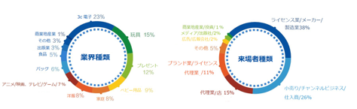
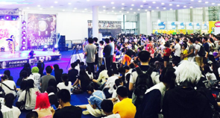
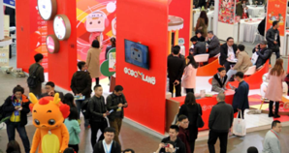
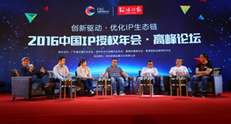
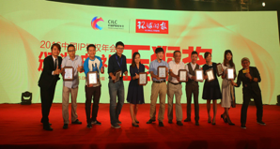
事業案内 ｜ ライセンス管理
IPライセンス ｜ 第5回展示会の報告 ｜ 連携共催展示会一覧
第5回展示会の報告
2017年8月19日、深圳市コンベンションセンターにて開催された四日間の「第五回深圳IPライセンス展」は、円満に幕を閉じました。
本展示会展示面積一万平方メートル
国内および外国の人気IPの出展800個を集める
入居率は100 %を達しました。
玩具、文房具、アパレル、食品、書籍、家庭用品など業界のメーカー、バイヤー及び仕入商計31960人のご来場を頂き、出展IP数及びプロの来場人数は過去最高を記録しました。
来場者データー分析
連携共催展示会一覧
第４回「深圳授権展」
2017「上海国際IP派生権利展 」
初開催「中国IP授権年会」
中国IP業界最高権威の「玉猴賞」（
-- 15 --

Slide 16
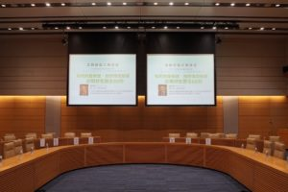
事業案内 ｜ ライセンス管理
企業マッチングと投資・ライセンスサポート
企業マッチングと投資・ライセンスサポート
日本と中国間の投資や契約については日本の企業にとって非常に悩ましい問題です。相手先企業の調査から、日中の商法に通じた弁護士による契約サポートまでワンストップでサービスを提供致します。
調査
マッチング
中国から投資を受けたり、輸出入等の新規取引を始める時、当該中国企業の調査や、対象となる市場の調査を行うこと はビジネスの成功において必要不可欠です。
弊社は多くの知見と実績を持つ調査ネットワークを駆使し、関係機関の強力な支援の下で正確な情報をつかむことができます。 又、特に重要な情報として「非合法組織との繋がり」等の調査を行うことも可能です。
中国反侵権暇冒創新戦略連盟(CAASA)投資交流部と連動し、日本の特許技術やコンテンツを中国の企業に紹介するビジネスマッチングを行います。
ビジネスの相手先が、日本企業が持つ権利を元に中国国内でビジネス展開をするだけの力があるかを調査する事も 重要です。日本の権利を中国へ、中国の投資を日本へ、双方のビジネスを睨んだ展開を行っています。
ビジネスセミナー
契約サポート
中国とのビジネスにおいては、日本、中国両国の法律を踏まえた契約書を作成することが重要なポイントです。 また、そもそもどのような契約を結ぶべきなのかを検討することが必要です。 中国企業との契約交渉においても弊社のスタッフがサポートすることで、ビジネス交渉を優位に進めることができます。
契約締結
日本の関係企業、機関と連携して、定期的に中国ビジネスに関するセミナーを開催しています。 セミナーには、中国で著名な法律家や政府関係者、企業人を招聘し、日本の企業の皆様に最新の情報を提供するとともに、 ビジネスマッチングの機会をご提供します。
CAASA（中国における官民一体となった権利保護組織）の投資交流部の日本代表処は弊社にその窓口を置いています。CAASA投資交流部を通じて、日本の知的財産権を中国でビジネス化します。
日本と中国間の投資や契約については日本の企業にとって非常に悩ましい問題です。日中の商法に通じた弁護士による契約サポートを行います。
契約の方向性がまとまれば、日本、中国両国の言語で契約書を作成し、締結を行います。 ビジネスのマッチングから契約書締結までのサービスをワンストップで提供します。
許諾権利の適正運用監視
契約締結後はその履行を監視します。 契約履行の監視 中国とのビジネスにおいては契約締結だけでなく、 その後に契約が履行されているかのチェックを行う事が非常に重要です。 権利対価の支払いがなされるのか、契約で許諾された内容に沿った運用がなされているのかを監視します。
ビジネススキームコンサルティング
ライセンス運用の監視
中国企業との間てどの様なビジネススキーム最適なのか、権利の性質や中国の市場規模、相手先企業の信用度等に あわせた提案を行う事が出来ます。 知見、経験を、十分に持つ弁護士やコンサルタントが専門的な見地からビジネススキームを提案します。
ライセンスの運用についても、契約で許諾された内容に沿った製作物となっているか、 契約時に提示されたスケジュールに沿って商品化等が進んでいるかを、チェックします。
-- 16 --

Slide 17
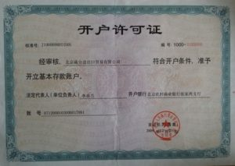
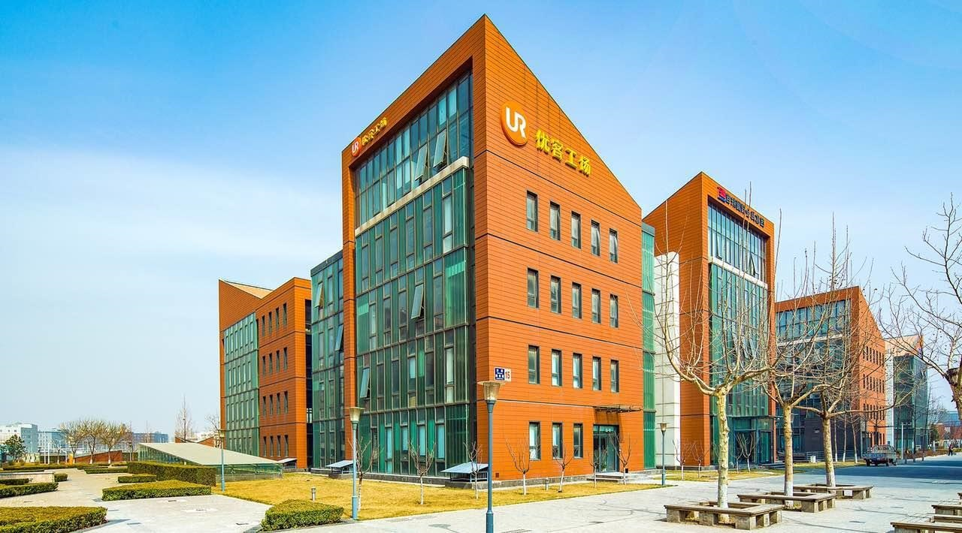
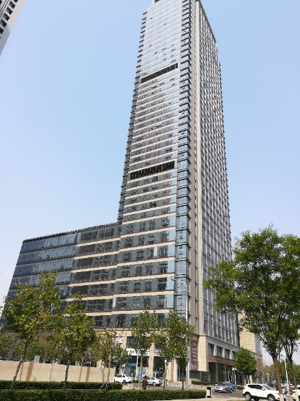
事業案内 ｜ ライセンス管理
提携組織・顧問
提携組織・顧問
一般社団法人 日中知的財産保護協会 （ JCAAA ）
当社団法人は、中国・中央政府の知財侵害対策の政府機関「双打弁公室」傘下の連絡・調整・対策実行組織である「CAASA」と連携する日本唯一の組織であり、実行力ある知財保護対策のプラットフォームを会員企業に提供します。WWIPコンサルティングジャパンは当社団法人の事務局を運 営、個別事案に関するご相談に応じています。
＊ 「WWIPの背景」に詳しく記載しております
北京満分進出口貿易有限公司
代表取締役 李 香蘭
商標申請、CCC認証における提携会社
2009年12月、資本金200万元で設立。
主に化粧品または家電メーカーに専門的な貨物輸送通関、CFDAの化粧品衛生許可、CCC商品認証などの商業サービスを提供。
中国食薬品監督管理総局（CFDA）、中国質量認証センター（CQC）、中国軽工業連合認証センター（CCLC）等の認証機関と長い間協力関係がある。
貝塔莱福（天津）生物科技有限公司
代表取締役 王 豪
輸出、通関、原料申請における提携会社
2018年中国天津自由貿易エリアで法人設立。機能性食品素材の輸入販売、健康食品・化粧品の輸出販売、中国向けの化粧品・健康食品・日常化学製品の備案申請代行、コンサルティングなどの事業を展開。
-- 17 --

Slide 18

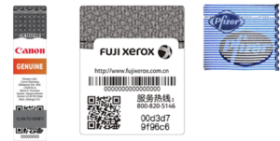
事業案内 ｜ ライセンス管理
提携組織・顧問
擎雷防偽科技股份有限公司（T-security.Inc)
認証対策における提携会社
設立:1983年
本社兼工場:台湾新北市(以前 の台北県)
事務所:台中、台南、高雄
子会社:北京、上海、廣州、深 圳(中国)、クアラルンプール (マレーシア)
実験室:アメリカ
連結従業員数: 110人
資本金:6千万台湾元
連結売上高:約2億5千万台湾元
法務法人ヘリティジ
代表弁護士 チョイ・ジェチョン
全南大学法学科を卒業して、同大学院で修士‧博士号を取得しており、延世大学校法務大学院経営方針法務部シニア課程を修了した。 1987年第29回司法試験に合格し、司法研修院第19期修了した後、1990〜1993年まで陸軍法務官として服務した。 1993年3月に法律事務所を開所、2000年3月に法務法人漢江を設立した。 2004年の第17代ウリ党国会議員に当選し、法制司法委員、情報の上に、第1政調委員長、統一外交通商委員会の委員、農林水産委員会の委員などを歴任した。 2008年第18代総選挙で落選したが、2012年の第19代の民主党国会議員に当選した。
前法務法人漢江代表弁護士であり、オーマイニュースの固定コラムリスト、韓国医療協会。の医療学会‧の法廷神学会、韓国の組織銀行取締役、外信記者クラブ（FCC）、韓国資産管理公社（KAMCO）城東区庁顧問弁護士、金大中前大統領顧問弁護士、光云大学、嶺南大、梨花女子大学兼任教授、延世大医学部客員教授、誠信女子大、東国大外来講師、民生城東フォーラム代表を務めていた。
顧問弁護士 柳澤 憲 ｜ 栃木・柳澤・樋口法律事務所に所属
平成2件
平成5年
平成10年
平成12年
平成28年
東京大学文学部哲学科卒業
東京大学大学院人文学科研究課程哲学科卒業（修士）平成12年
司法試験合格
司法修習終了（第53期）、栃木法律事務所に入所（東京弁護士会所属）
栃木・柳澤法律事務所に参加
栃木・柳澤・樋口法律事務所に移行
OH International弁理士事務所(韓国）
弁理士 Jung Gyu-Ho
実践：商標＆デザイン
経験：KIPO（韓国特許庁）元審査官
弁理士 Dr. Oh Se-Gye
実践：機械および航空宇宙
経験：KIPO元審査官、国防科学研究所研究員/LG電子開発研究員
教育 ：ノースカロライナ州立大学博士/ノースカロライナ州立大学のMS
弁理士 Dr. Oh Jong-Guen
実践：商標＆デザイン
経験：KIPO元審査官
教育 ：知的財産権博士
弁理士 Song Seng-Hoon
実践：エレクトロニクスと半導体
経験：KIPO元審査官
-- 18--

Slide 19


